Slide 1
心臓手術術後の短期の予後悪化予測におけるbio-ADMとcDPP3の有用性の比較
bioactive adrernomedulline vs. dipeptidyl peptidase 3
WEB抄録会
木内直人

Slide 2
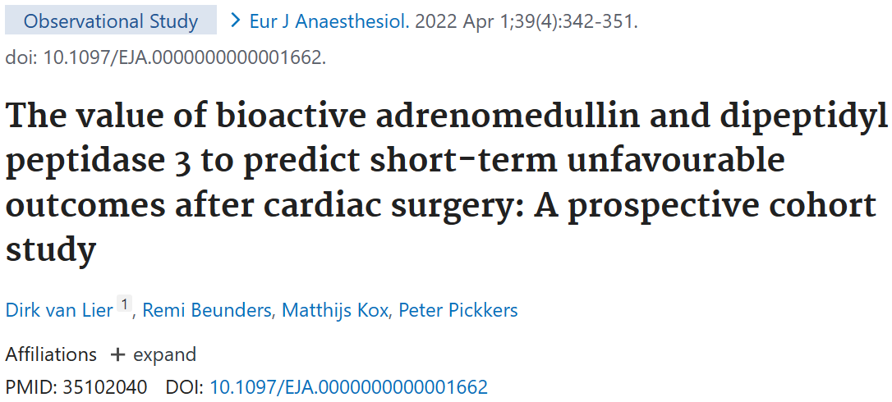
本日の論文
Notes:
。

Slide 3
背景①
心臓手術や人工心肺の使用は全身性の炎症反応を引き起こし術後の合併症を引き起こす
MICSやTAVIといった手術手技の進化にも係わらず、２５％がVasoplegic shockにより血管収縮薬を使用した治療が必要な状態となり３０% がAKIとなるとの報告があり、その結果ICU入室期間の延長や予後が悪化する（crit care clin 2014;30:527-555）
臓器障害を早期に診断・治療する事で不幸な転帰を防ぎうるが困難な場合が多い

Slide 4
背景②
bio-ADMは血管内皮バリア機能と血管緊張の制御に関するホルモン
cDPP3は細胞質酵素で,アンギオテンシンⅡを初めとする血管緊張の制御に重要な因子の分解に関与

Slide 5
背景③
bio-ADM・cDPP3両者の増加は心原性ショックや敗血性ショック患者の臓器不全の発症や死亡率の増加と関連している（Crit care 2021;25:61 Eur j heart fail 2019;22:279-286 Ann intensice care 2017;7:6）
心原性ショックや敗血性ショックの動物モデルにおいて薬物によるADM標的療法やDPP3標的療法が有効であることが示唆されている（Plos one 2020;15:e0238039 Eur j heart fail 2019;22:290-299shock2018;50;648-654 ）

Slide 6
背景のまとめ
bio-ADMは血管内皮バリア機能と末梢血管の緊張を制御する重要な因子
cDPP3は数種類の心血管系mediatorsの分解に係わる酵素
両者の増加は心原性ショック患者の短期予後の予測に有用であると推測されている

Slide 7
目的
Bio-ADMとcDPP3が心臓手術術後の短期予後と相関しているかは現在の所不明であるが本研究では両者の心臓術後の推移および短期予後との関連を調査することを目的とした

Slide 8
Methods

Slide 9
Study design
Radbound university medical centerのICU 単施設
術後ICUに入室した心臓血管外科患者 203名
期間 2018年9月〜2019年12月
前向き観察研究
ICU入室後1～3日目の血漿濃度を測定した
心臓手術にはCABG・大血管・弁膜症・心臓腫瘍・ASD/VSD・複合手術が含まれる
予定手術・緊急手術・低侵襲手術でサブグループ解析を行なった

Slide 10
Outcomes
Primary outcome
Bio-ADM･cDPP3の値と血管収縮薬を使用した期間やICU入室期間の延長・ICU入室中のAKI発症率・在院期間日数との関連

Slide 11
Tratment protocol
心臓手術後の患者が平均動脈圧が70mmHg以下の時
→CVPが14未満→輸液負荷
→CVPが14以上→心係数2.5以上ならNad投与
→心係数が2.5以下強心剤の投与

Slide 12
Clinical parameters
・ICU入室時（1日目）に患者の特徴・臓器障害スコア・既往歴・心臓手術の内容を収集
・患者の研究登録後からICU退室間、血管収縮薬の使用期間・腎代替療法の有無・水分バランス・機械的侵襲換気の有無・Cr・CK・Lac・TnT等を収集

Slide 13
Biomaeker measurements
BioｰADMおよびcDPP3濃度を測定するためのの血液サンプルはICU入室2時間以内に採取し、2，3日目のサンプルは朝の回診時に採取した
血液サンプルはすぐにEDTA添加し遠心分離した後、血漿を免疫測定法を用いて盲検分析を行なうまで-80度で保管

Slide 14
Results

Slide 15
Study population

Slide 18
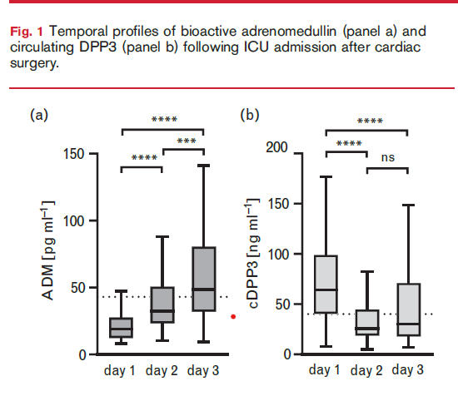
Temporal profiles of bio-ADM and cDPP3 following cardiac surgery

Slide 19
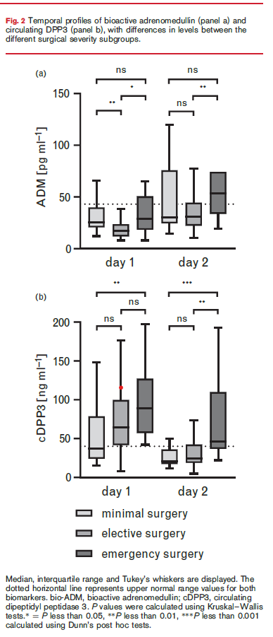

Slide 20
Prolomged vasopressor dependency

Slide 21
AKI

Slide 22
ICU and Hospital length of stay

Slide 23
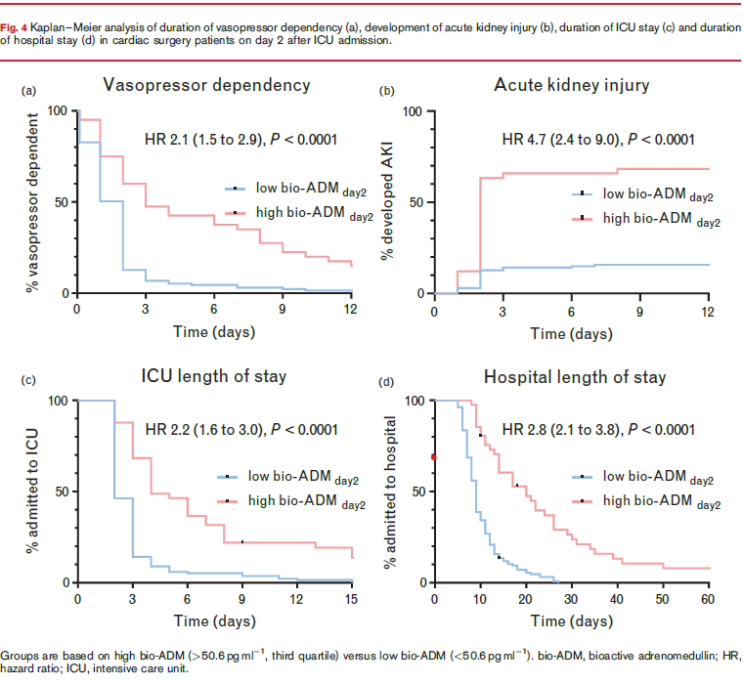

Slide 24
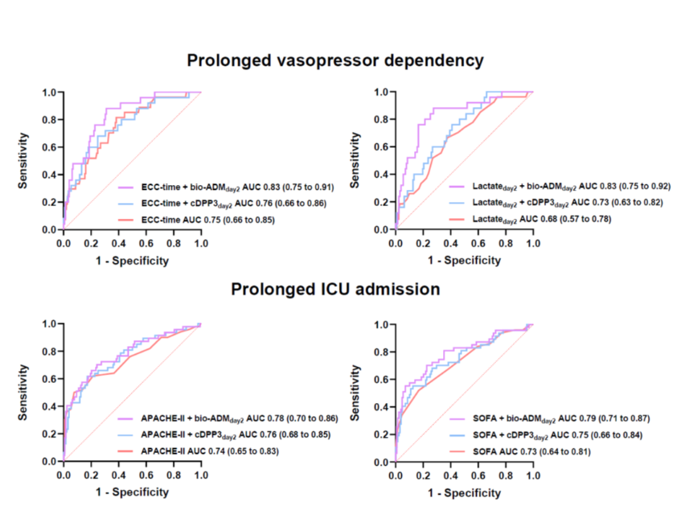
Prolomged vasopressor dependency

Slide 26
Discussion

Slide 27
・心臓手術後の患者においてbioADMとcDPP3は時間的推移と予後予測特性が明確に異なる
→cDPP3はICU入室時に高値を示すが翌日には大半が正常化する。一方bioADMはICU入室時は正常を示すが時間経過とともにつれて増加した
→ICU入室時のcDPP3高値は手術の複雑性と範囲に関連しており手術による直接的な組織損傷を反映していると考えられる
→bio-ADM濃度の上昇は血管収縮薬依存やAKIの発症、臓器障害、ICU滞在期間の延長と強く関連していた
ICU入室後2日目のbio-ADM濃度は高リスク患者と低リスク患者の区別に有効である

Slide 28
予後予測の特性の違いは両者の分子経路の違いが関連している
→bio-ADMは炎症反応による生理的反応として、血管内皮バリア機能障害を抑制するために放出される
→cDPP3は主に細胞内酵素であり細胞死が進行した場合に高値となる。半減期は20～70分程度とされ手術によって上昇したcDPP3も組織灌流が十分で細胞の壊死が高度で無ければすぐに正常化する
Notes:
これれの違いは両者の放出される分子経路によって説明できます
炎症性反応による生理的反応として、bioADMは血管内皮バリア機能障害をを抑制するために放出されるため、この代償機構が不十分な場合、血管内皮バリアが損なわれショックの発症に大きく関与します本研究ではは心臓手術後の患者では有意にbioADMが増加し、大幅な増加はその後の循環不全やAKIと関連していることを判明しました。
cDPP3は一方、は主に細胞内酵素であり細胞死が進行した場合にのみ循環濃度が高くなる。このことから、手術の重症度が高くなるにつれてICU入室時のDPP3濃度が高くなることが観察されたと考えられる。DPP3の半減期は20から70分であり手術によって上昇したDPP3は組織灌流が十分で細胞の壊死が高度でなければすぐに正常化したと考えられる
治療にもかかわらず、DPP3レベルが高い値が持続する場合手術以外の要因によって組織灌流が障害されていることを示唆し臓器不全悪化にリスクが高まることを示す。
以上の事から我々の研究ではICU入室2日目の大半の患者がDPP3が正常化し、緊急手術では例外となったと考えられる。

Slide 29
心原性ショックを対象とした先行研究ではcDPP3の持続的高値が観察されたが、本研究では見られなかった
→先行研究の心原性ショック患者では術後と比較して重症患者が多くSOFA、短期死亡率も高かった→DPP3の持続的高値は疾患の重症度が高く、細胞死が進行していることに依存していると考えられる

Slide 30
心臓手術患者では2日目のADM濃度が短期予後と強い相関が認められたが敗血性の患者では治療開始後24時間でのADM濃度の低下度合いが予後予測として有用であるとされる
→敗血症では臓器障害を呈しながらICUに入室するため入室時のADM濃度はすでに血行動態の悪化の程度を反映している
→心臓手術では血行動態の悪化は全身性の炎症反応の結果として術後24から48時間後に生じるためICU入室時はADM応答はまた機能していない

Slide 31
1、手術はcDPP3の増加させる直接的な因子であり、組織低灌流や進行性の臓器障害によって引き起こされる細胞死とは直接関係しない
2、持続的なDPP3の高値は選択的心臓手術後の患者ではほとんど観察されず、臨床医に心機能障害、循環血漿量減少、微小循環障害などの組織低灌流の原因について患者の再評価をさせる根拠に使えるかもしれない
3、ICU2日目のADM濃度が高値であった場合、血管収縮薬の依存性やAKIリスクの高い患者を特定出来、APACHEやSOFAなどの従来の臨床スコアによるリスク層別化を改善しうる

Slide 32
cDPP3およびbio-ADMを標的とした治療法は心原性ショックおよび敗血症性ショックの臨床モデルですでに有望視されている
ADMに対する抗体であるAdrecizumabは敗血症性ショックの治療薬として第2層試験が行なわれている。今回の結果を踏まえればアドレシズマブは心臓手術後の血管収縮薬依存性の長期化とAKIを予防するための治療として有望であると考えられる
大多数の心臓手術患者ではcDPP3の持続的高値は観察されなく、cDPP3を標的とした治療が有益である可能性は低い。DPP3阻害の利点に関する研究は心原性ショックや敗血症性ショックのようなより疾患の重症度が高い患者群に焦点を当てるべきである

Slide 33
Limitation
1，心臓手術におけるcDPP3とbio-ADMの予後予測特性は本研究以外の研究では無く、今後の研究で最適なカットオフ値を定義し検証する必要がある
2，観察研究であるため予後予測と結果の間の正式な因果関係を推論する事ができない
3，術前および術中のバイオマーカ値が得られないため心臓手術後の時間的推移、ピーク値に関する真の理解が得られない
4，腎臓や肝臓の機能障害がなどの因子がcDPP3の代謝ni及ぼす影響は不明でさらなる研究が必要

Slide 34
Conclusions
Bio-ADM濃度の上昇が血管収縮薬の必要性、AKI発症、ICU滞在期間の長期化と強く関連
cDPP3濃度は手術の複雑性と相関するが、臨床的転帰との関連性は限定的
→bio-ADM標的療法は心臓手術後の血行動態安定化や腎機能保護に有用であると考えられる

